Slide 1


Slide 2

Il convient de lancer le mode diaporama pour la diffusion de la leçon en classe
Réservé à l’enseignant (e)

Slide 3

Pictogrammes
Réservé à l’enseignant (e)

Slide 4
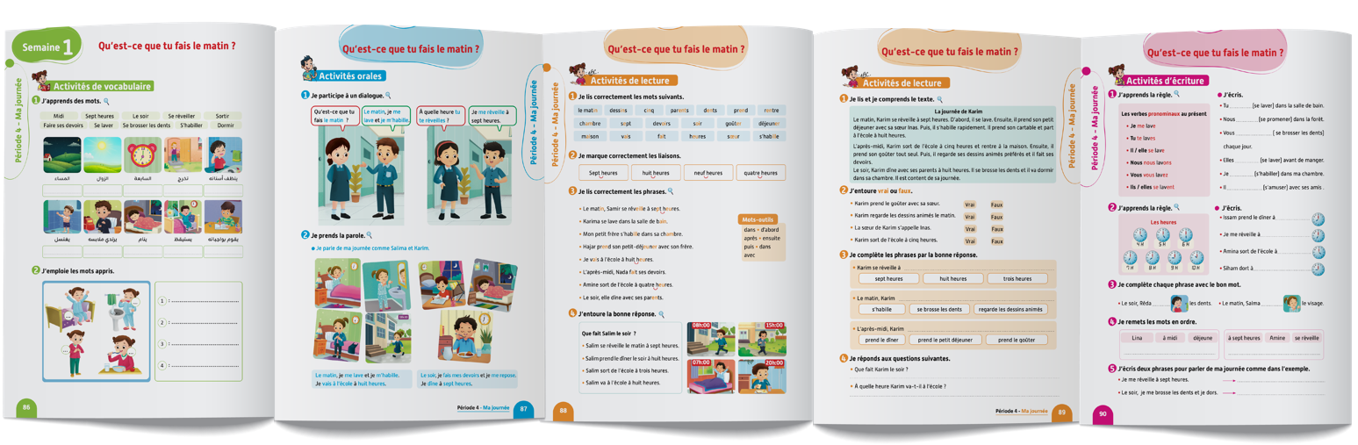
Contenu de la semaine
Réservé à l’enseignant (e)

Slide 5

Organisation de la semaine
Réservé à l’enseignant (e)
Séance 1
Séance 4
Présentation du vocabulaire
Exploitation du vocabulaire
Travail sur livret
Oral – Dialogue
Lecture – Texte
Écriture – Mots
Séance 2
Séance 5
Oral – Acte de parole 1
Écrit – Point de langue 1
Lecture – Graphèmes et mots
Oral – Prise de parole
Lecture – Compréhension de texte
Écriture – Phrases
Séance 3
Séance 6
Oral - Acte de parole 2
Écrit – Point de langue 2
Lecture – Graphèmes et mots
Révision
Lecture offerte

Slide 6



Plan de la séance 5
Réservé à l’enseignant (e)
1. Prise de parole
Prendre la parole pour parler de ce qu’on fait pendant la journée.
Comprendre des phrases.
Écrire des phrases.

Slide 7



Bonjour les enfants ! La leçon de français commence maintenant.

Slide 8

Aujourd’hui, nous allons apprendre à parler des activités que l’on fait pendant la journée et à dire à quelle heure on les fait. Écoutez bien.

Slide 9



Lecture de la vidéo.

Slide 10



Maintenant, on va prendre la parole pour parler des activités que l’on fait pendant la journée et dire à quelle heure on les fait. Écoutez bien. On va le faire en 3 étapes. Soyez attentifs.
Étape 1
Étape 2
Étape 3

Slide 11
Étape 1 : Je vais vous expliquer la situation.
Étape 1
Étape 2
Étape 3
Situation : Présente-toi. Puis parle des activités que tu fais pendant la journée et dis à quelle heure tu les fais.
Je m’appelle ________________ .
Le matin, je _________ [ activité ] à __________ [ heures ].
Je _________ [ activité ] et je ________ [ activité ].
Je _________ [ activité ].
Je vais à ________ [ lieu ] à _______ [ heures ].
Le soir, je _________ [ activité ] et je ________ [ activité ].

Slide 12
Étape 2 : Chacun réfléchit silencieusement à ce qu’il va dire dans sa prise de parole.
Étape 1
Étape 2
Étape 3
Situation : Présente-toi. Puis parle des activités que tu fais pendant la journée et dis à quelle heure tu les fais.
Je m’appelle ________________ .
Le matin, je _________ [ activité ] à __________ [ heures ].
Je _________ [ activité ] et je ________ [ activité ].
Je _________ [ activité ].
Je vais à ________ [ lieu ] à _______ [ heures ].
Le soir, je _________ [ activité ] et je ________ [ activité ].

Slide 13
Étape 3 : Maintenant, vous allez prendre la parole. Qui veut passer au tableau ?
Étape 1
Étape 2
Étape 3
Situation : Présente-toi. Puis parle des activités que tu fais pendant la journée et dis à quelle heure tu les fais.
Je m’appelle ________________ .
Le matin, je _________ [ activité ] à __________ [ heures ].
Je _________ [ activité ] et je ________ [ activité ].
Je _________ [ activité ].
Je vais à ________ [ lieu ] à _______ [ heures ].
Le soir, je _________ [ activité ] et je ________ [ activité ].

Slide 14

Maintenant, tout le monde participe. Chacun prend la parole pour parler des activités qu’il fait pendant la journée et à quelle heure il les fait.

Slide 15
Plan de la séance 5
Réservé à l’enseignant (e)
Prendre la parole pour parler de ce qu’on fait pendant la journée.
2. Lecture
Comprendre des phrases.
Écrire des phrases.

Slide 16
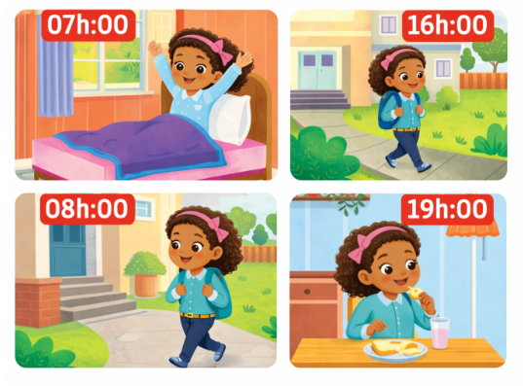
Maintenant, regardez cette image. La fille s’appelle Nadia.

Slide 17
Lisez cette question en silence.
Que fait Nadia le matin ?
1. Nadia se réveille le matin à sept heures.
2. Nadia sort de l’école à quatre heures.
3. Nadia se réveille le matin à huit heures.
4. Nadia prend le dîner le soir à sept heures.

Slide 18

Prenez vos ardoises.

Slide 19
Écrivez le numéro de la bonne réponse sur votre ardoise ( 1, 2, 3 ou 4 ).
Que fait Nadia le matin ?
1. Nadia se réveille le matin à sept heures.
2. Nadia sort de l’école à quatre heures.
3. Nadia se réveille le matin à huit heures.
4. Nadia prend le dîner le soir à sept heures.

Slide 20
Levez vos ardoises.

Slide 21
La bonne réponse est : « 1. Nadia se réveille le matin à sept heures ».
Qui veut expliquer la réponse ?
Que fait Nadia le matin ?
1. Nadia se réveille le matin à sept heures.
2. Nadia sort de l’école à quatre heures.
3. Nadia se réveille le matin à huit heures.
4. Nadia prend le dîner le soir à sept heures.

Slide 22
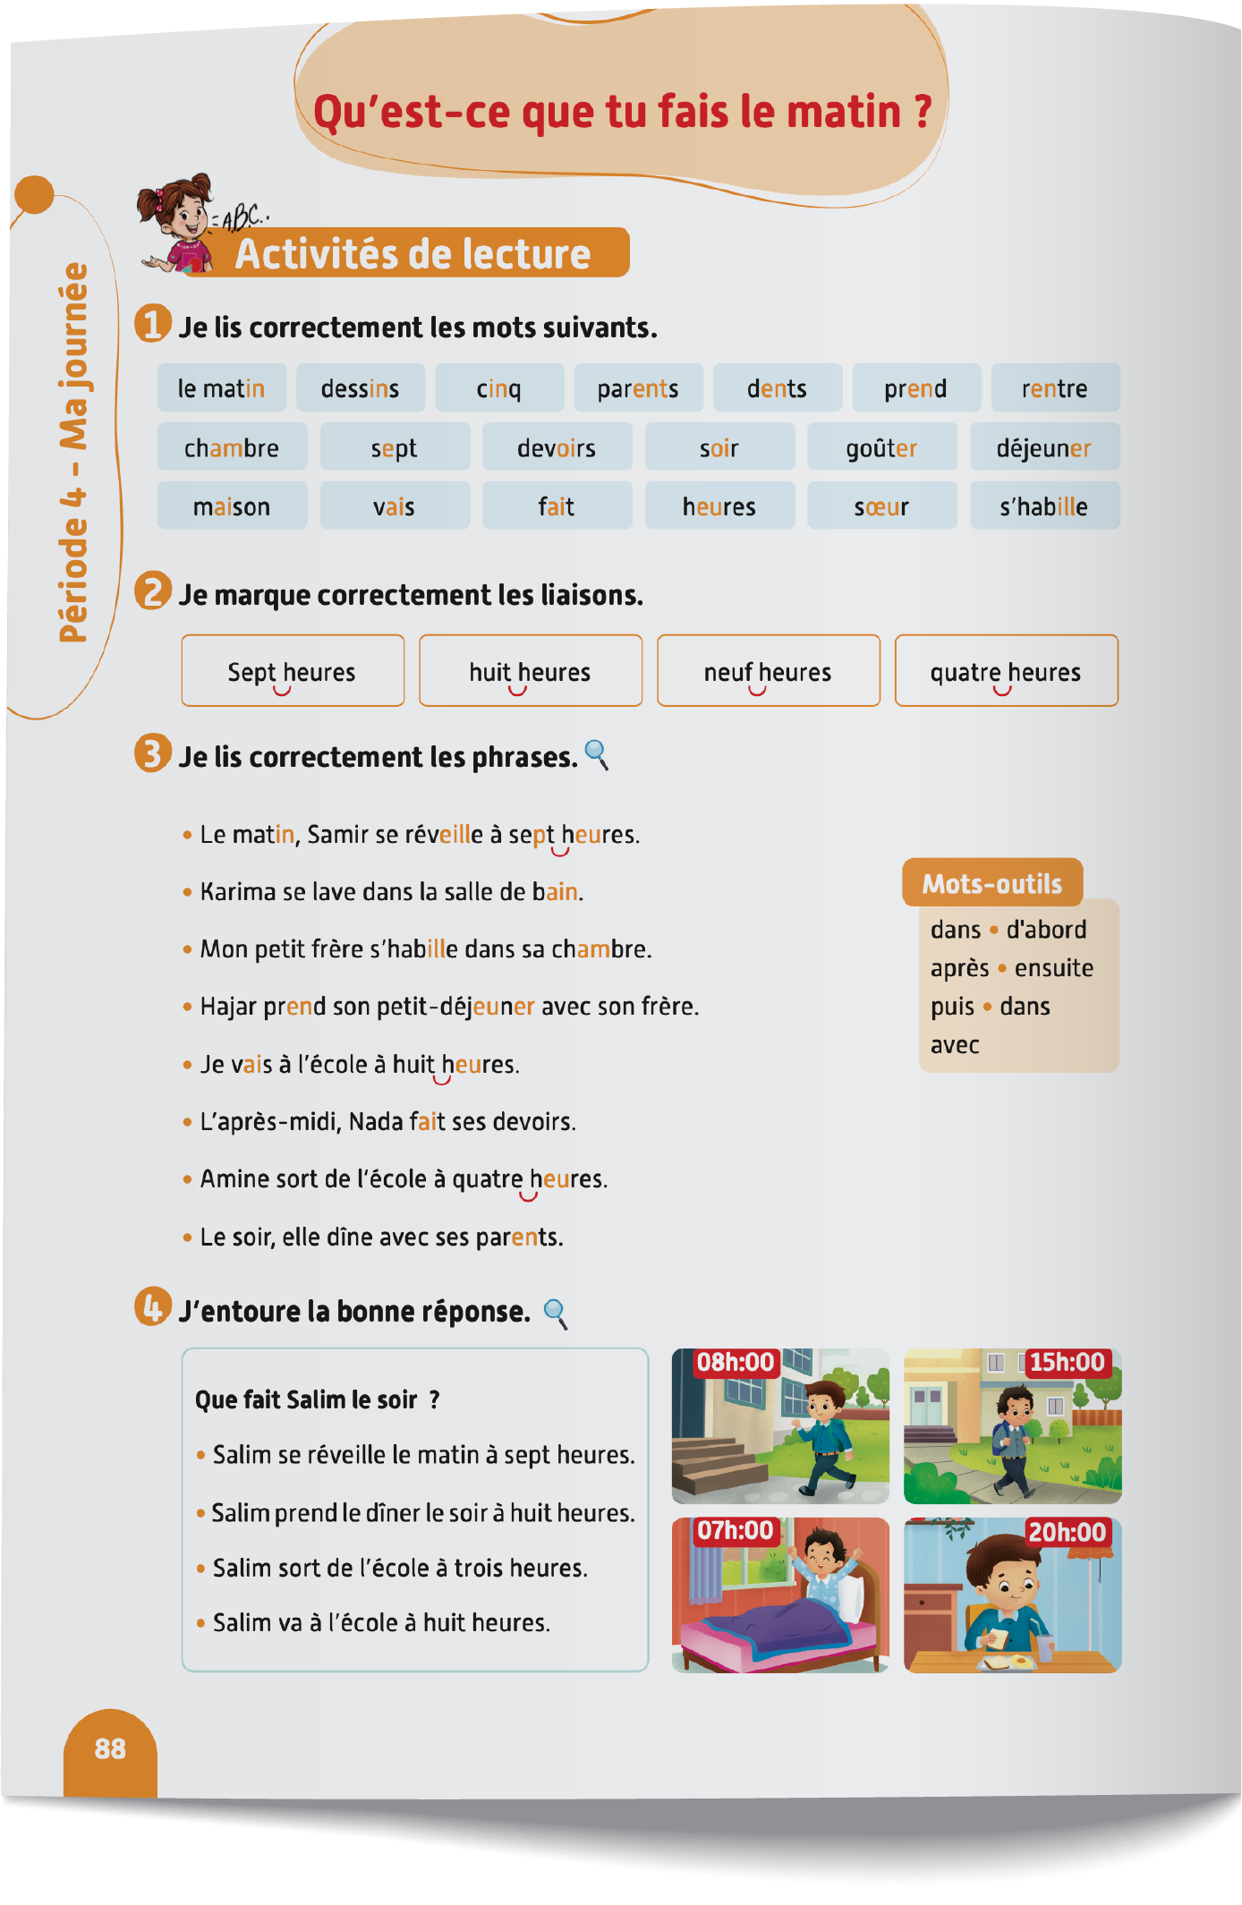

Prenez vos livrets à la page 88. Avec votre voisin, lisez et répondez à la question.
Je vais circuler entre les rangs pour vous aider.

Slide 23
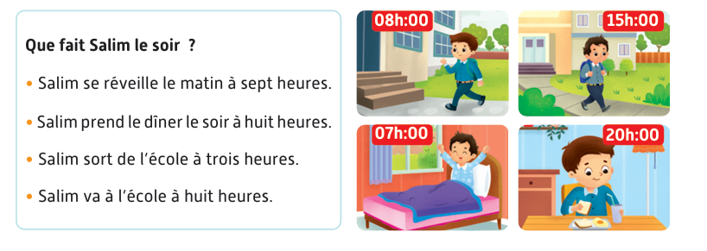
Corrigez.

Slide 24
Plan de la séance 5
Réservé à l’enseignant (e)
Prendre la parole pour parler de ses invités et de ce qu’on veut pour son anniversaire.
Comprendre des phrases.
3. Écriture
Écrire des phrases.

Slide 25

Maintenant, nous allons faire de l’écriture. Prenez vos cahiers.

Slide 26

Lisez et observez cette phrase. Vous allez l’écrire après. Tenez-vous prêts. Je n’oublie pas la majuscule au début de la phrase, le point à la fin et les espaces entre les mots.
Je me lave à huit heures.

Slide 27


Première dictée en cours.

Slide 28
Deuxième dictée en cours.

Slide 29
Corrigez.
Je me lave à huit heures.

Slide 30
Lisez et observez cette phrase. Vous allez l’écrire après. Tenez-vous prêts. Je n’oublie
pas la majuscule au début de la phrase, le point à la fin et les espaces entre les mots.
Elle se réveille à six heures.

Slide 31
Première dictée en cours.

Slide 32
Deuxième dictée en cours.

Slide 33
Corrigez.
Elle se réveille à six heures.

Slide 34
On passe à une autre activité. Ces mots sont en désordre. Écrivez sur vos cahiers une phrase correcte à partir de ces mots.
à sept heures
se lave
Nabil

Slide 35
Qui veut lire sa phrase ?
à sept heures
se lave
Nabil

Slide 36
Corrigez. Je n’oublie pas la majuscule au début de la phrase et le point à la fin.
Nabil se lave à sept heures.

Slide 37
Voici une autre phrase en désordre. Écrivez sur vos cahiers une phrase correcte à partir de ces mots.
sort
Amina
de l’école
à trois heures

Slide 38
Qui veut lire sa phrase ?
sort
Amina
de l’école
à trois heures

Slide 39
Corrigez. Je n’oublie pas la majuscule au début de la phrase et le point à la fin.
Amina sort de l’école à trois heures.

Slide 40
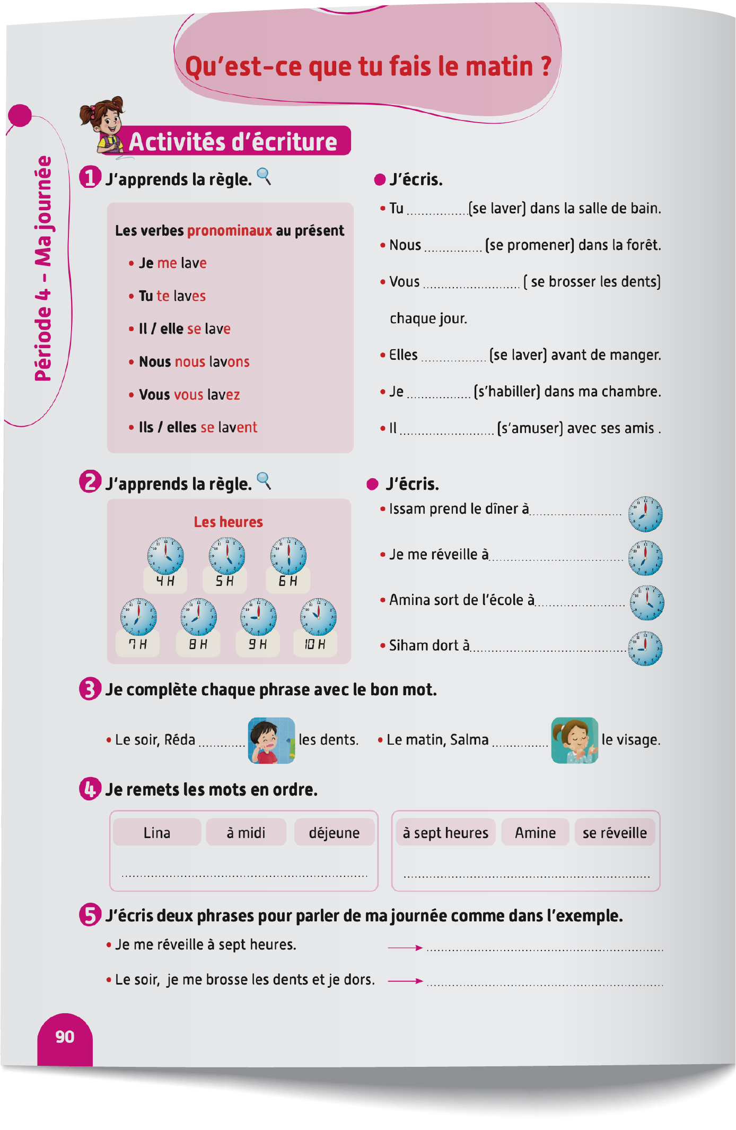

Prenez vos livrets à la page 90. Réalisez l’activité 4. Je vais circuler entre les rangs pour vous aider.

Slide 41
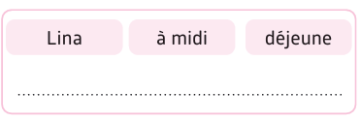
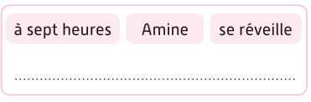
Corrigez.
Lina déjeune à midi.
Amine se réveille à sept heures.

Slide 42

La séance d’aujourd’hui est terminée. À la maison, réalisez l’activité 5 de la page 90 et recopiez les phrases de la page 88 .

